Slide 1
Quadterm 2
(zajtra)
Bude:
simulácia niečoho, čo sa hýbe
  Thread/Timeline/AnimationTimer
odchytávanie myš/klávesnica
kreslenie
  Pane
    getChildren().clear()
    new Rect(…)
    new Circle(…)
    new ImageView()
    getChildren().add(…)
  Canvas
    gc = getGraphicContext
    gc.strokeLine
    gc.fillRect()
    gc.drawImage()
prichystaný subor.java
  do ktorého vpisujete riešenie
základných 15 bodov
Nebude:
škálovateľnosť plochy
serializácia
zložitejší layout
ovládanie pomocou Control
matematika ani fyzika
import project
unit testy ☺

Slide 2

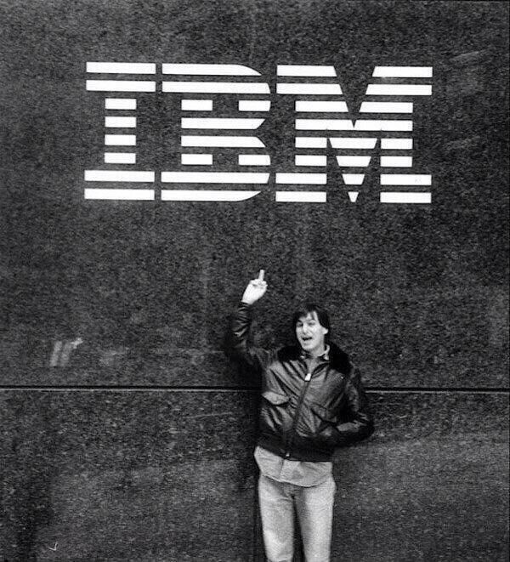
Chariots of Fire, 1981

